Slide 1

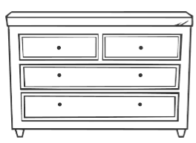

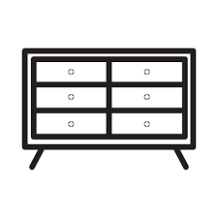




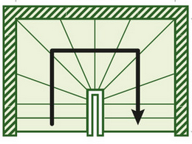



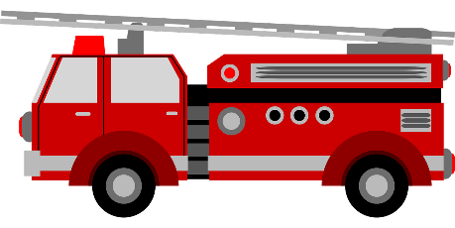
1. OG
Angriffstruppführer
Fenster
Fenster
„zu rettende Person“
Fenster
Balkon
Fenster
Fenster
Fenster
Fenster
Wohnungstür/ Eingang
Feuerwehr-kraft
Maschinist

Slide 2
1. OG
Gruppenführer
Fenster
Fenster
Fenster
Balkon
Fenster
Fenster
Fenster
Fenster
Wohnungstür/ Eingang
Feuerwehr-kraft
Maschinist

Slide 3
1. OG
Maschinist
Fenster
Fenster
Wohnungstür/ Eingang
Feuerwehr-kraft
Maschinist

